Slide 1


Airplane Doc Generator
2ª Entrega
Um projeto da equipe CRAB
— 01

Slide 2



Integrantes
Equipe CRAB
Bárbara Port
Rafael Furtado
Alberto de Mattos
Scrum Master
Product Owner
Time de desenvolvimento
— 02

Slide 3



Integrantes
Equipe CRAB
Carolina Margiotti
Francisco Norberto
Anna Yamada
Time de desenvolvimento
Time de desenvolvimento
Time de desenvolvimento
— 03

Slide 4
Desafio
— 04

Slide 5
O nosso desafio
Visão geral do projeto
Automatizar a geração de manuais para aeronaves, pois, atualmente, o processo é feito de forma manual.
AIRPLANEDOCGENERATOR | CRAB TEAM
— 05

Slide 6

Nossa solução
Temos como objetivo resolver esse problema através de uma interface simples e intuitiva que agilizará o processo.
AIRPLANEDOCGENERATOR | CRAB TEAM
— 06

Slide 7
Nossas entregas
— 07

Slide 8

Sprint 1
Log-in para os usuários;
Criação e listagem de projetos.
AIRPLANEDOCGENERATOR | CRAB TEAM
— 08

Slide 9
Sprint 2
Criação, importação e edição da codelist;
Adição de arquivos para composição do manual.
AIRPLANEDOCGENERATOR | CRAB TEAM
— 09

Slide 10
Sprint 3
Criação de revisões de um projeto de manual;
Criação e exportação de projetos;
Geração da Lista de Páginas Efetivas (LEP).
AIRPLANEDOCGENERATOR | CRAB TEAM
— 10

Slide 11
Sprint 4
Geração do manual nas versões Full e Delta.
AIRPLANEDOCGENERATOR | CRAB TEAM
— 11

Slide 12
Mock-ups
— 12

Slide 13
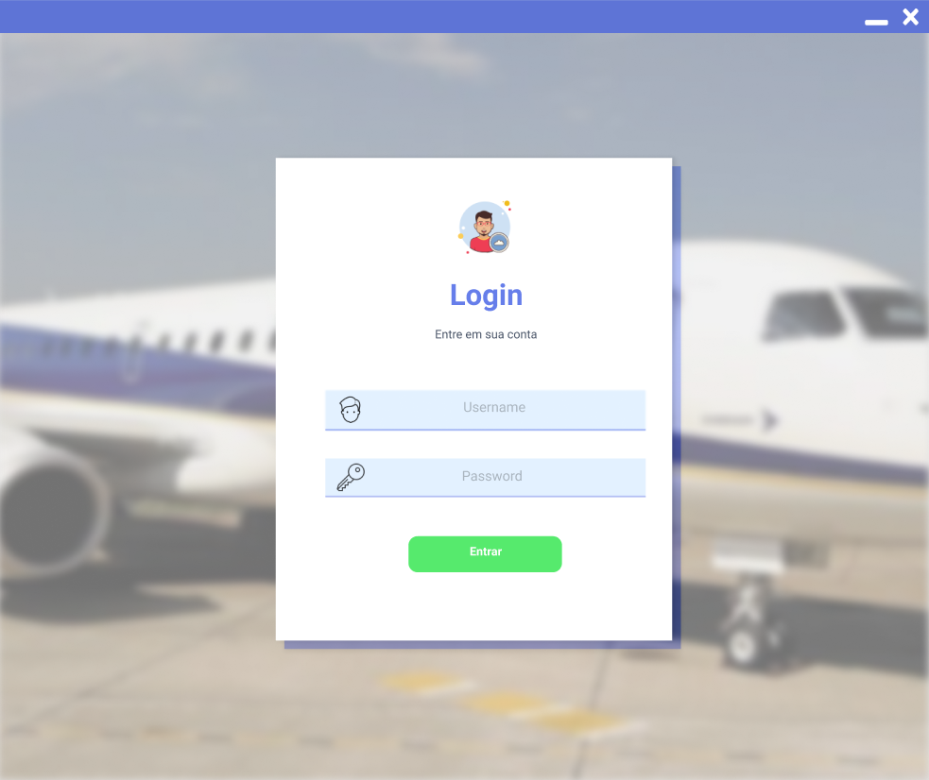
— 13

Slide 14
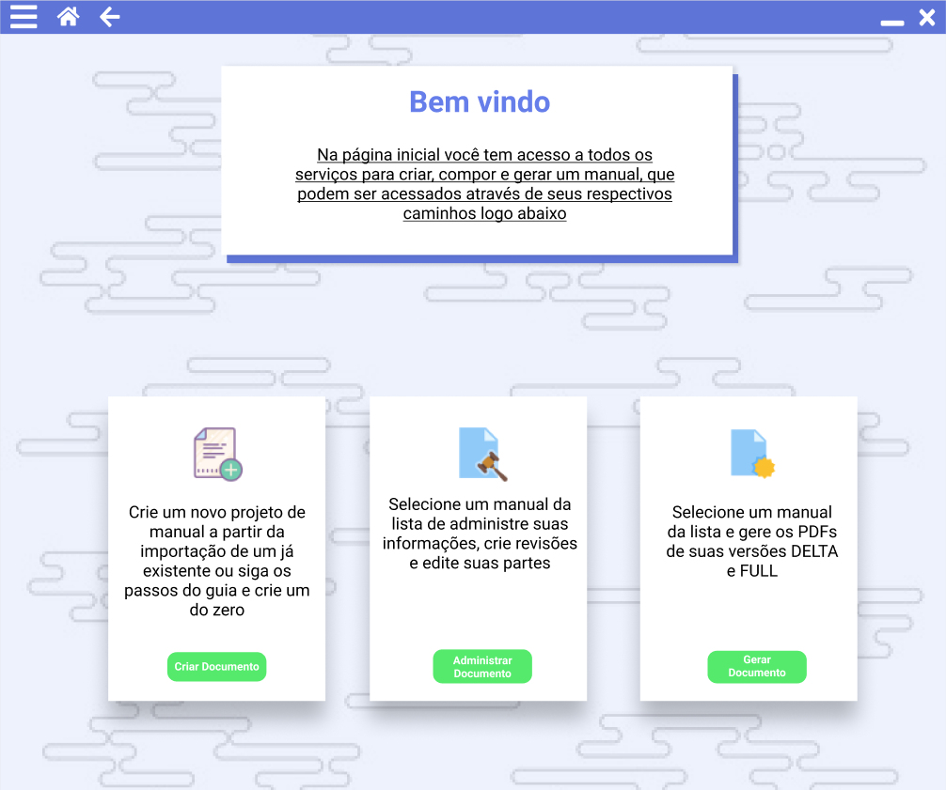
— 14

Slide 15
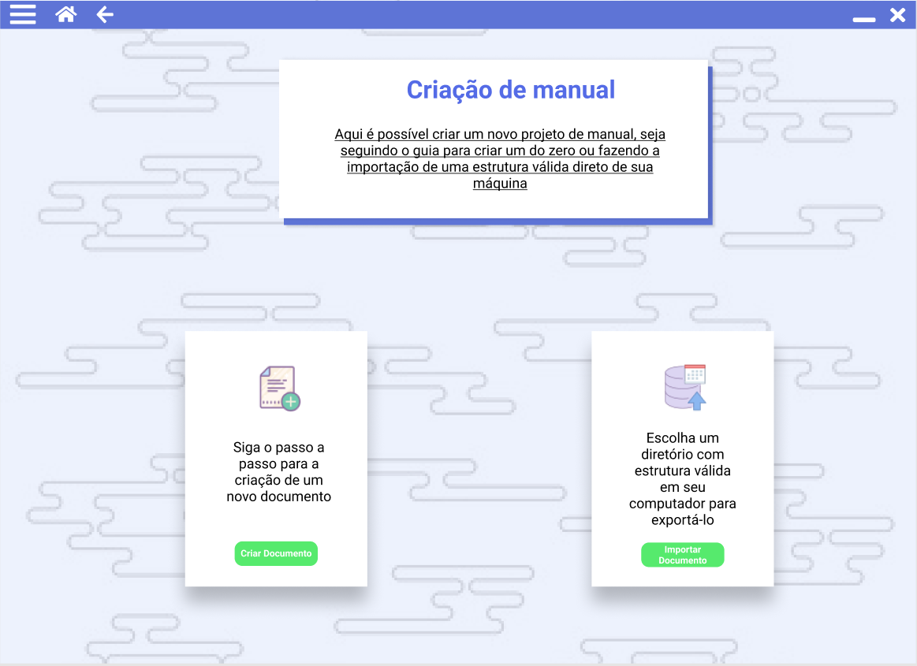
— 15

Slide 16
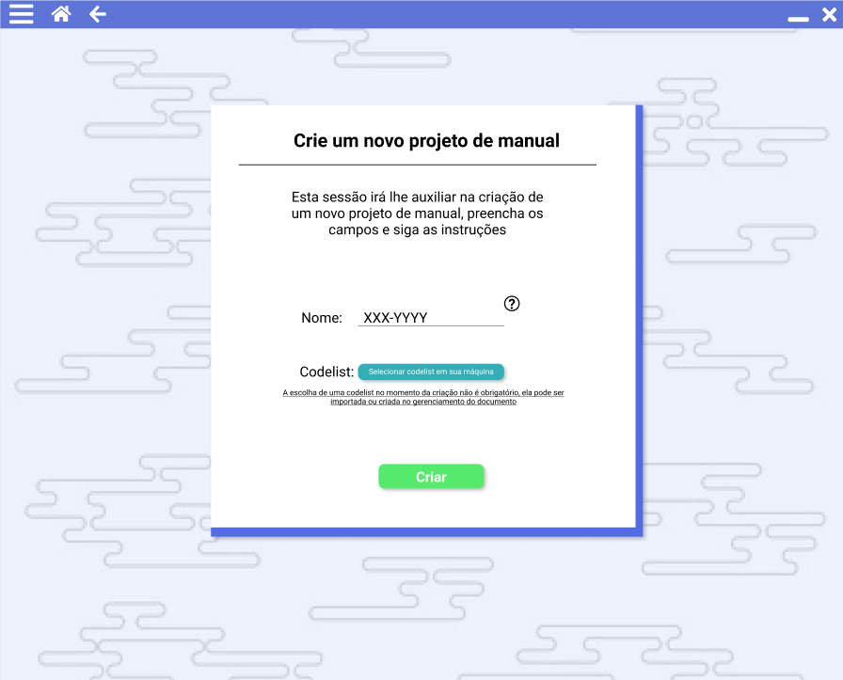
— 16

Slide 17
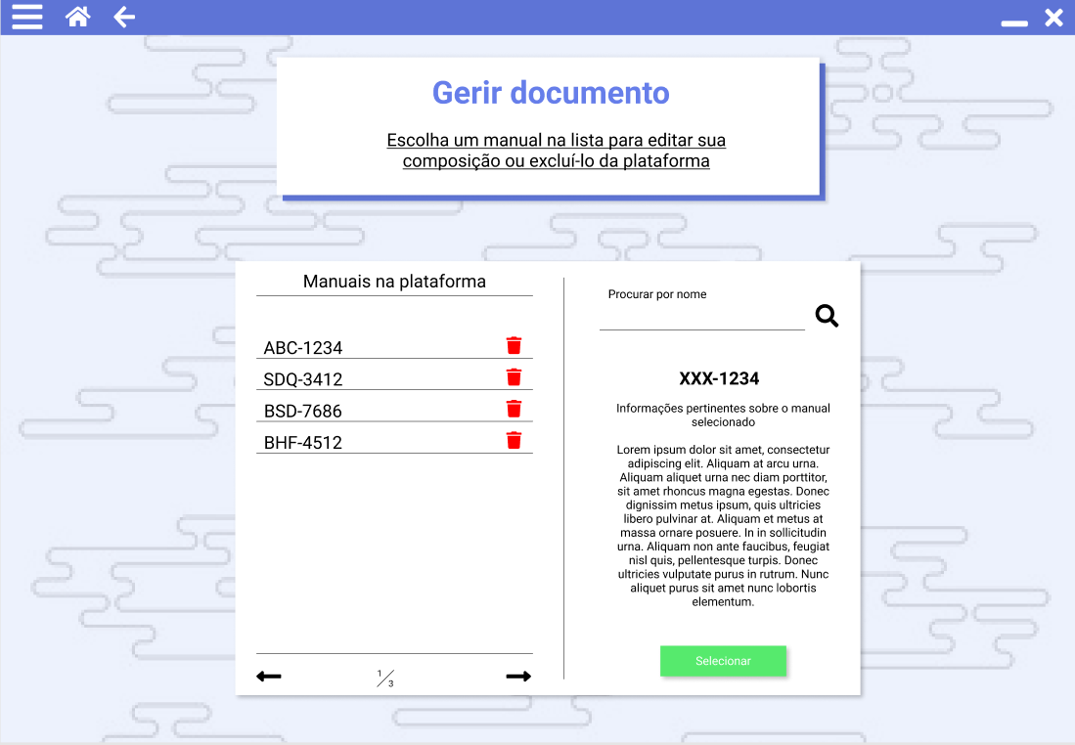
— 17

Slide 18
Segunda entrega
— 18

Slide 19
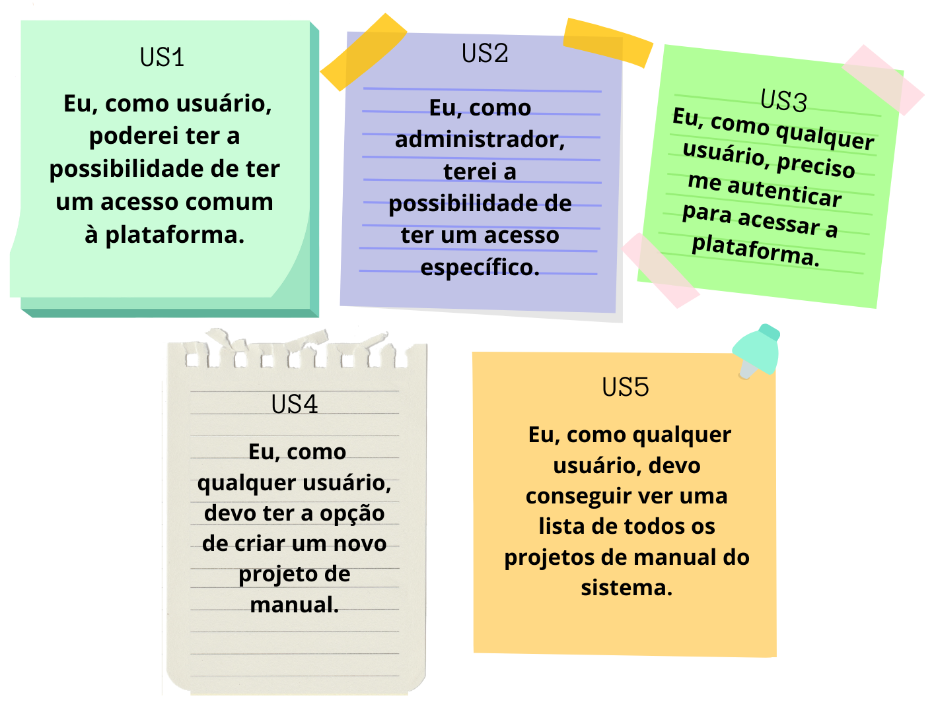
— 19

Slide 20
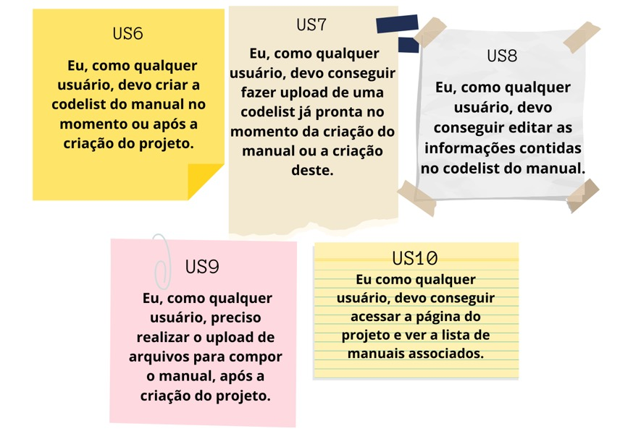
— 19

Slide 21
Entrega de valor
— 20

Slide 22
— 21

Slide 23
Banco de dados
— 22

Slide 24
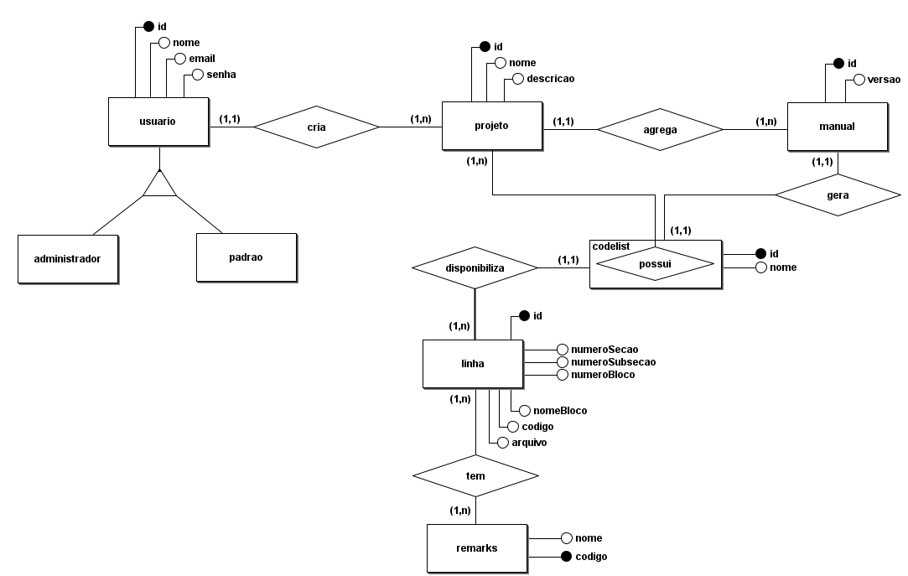
— 23

Slide 25
Burndown
AIRPLANEDOCGENERATOR | CRAB TEAM
— 24

Slide 26
Tecnologias utilizadas
— 25

Slide 27








— 26

Slide 28
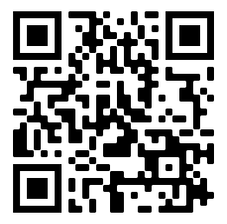
Obrigado pela atenção!
QR Code do nosso repositório:
https://github.com/Syank/AirplaneDocGenerator
— 27

